Slide 1
L’INTEGRATION DES STRUCTURES ISLAMIQUES D’EDUCATION EN COTE D’IVOIRE
Les enjeux sécuritaires d’un projet de réforme éducatif
Issouf Binaté
Université Alassane Ouattara (Côte d’Ivoire)
Yaoundé, 2 juin 2022

Slide 2
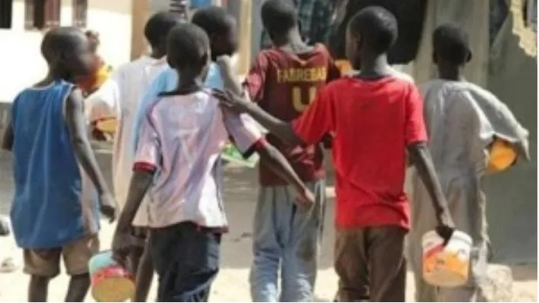
Introduction
Constat
En 2018, 1.6 millions d’enfants hors du système scolaire, dont 300 000 scolarisés dans des établissements non reconnus.
Emplois du secteur informel (mécanique, apprenti Gbaka, vendeur à la criée, etc.) et dans des activités criminelles.

Slide 3
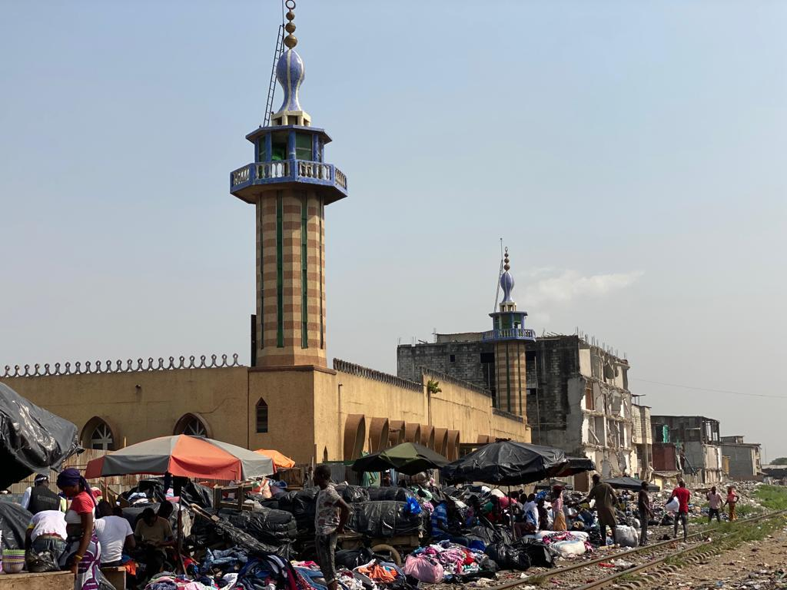
Introduction
Contexte : pluralité religieuse (islam et christianisme) et de l’offre d’éducation en Côte d’Ivoire dès le début du XXè siècle
L’une formelle (école publique laïque et confessionnel catholique/protestante) et
L’autre non formelle (école coranique)
Ecoles coraniques : une évolution en lien avec l’islam
Religion longtemps marginale : manque d’organisation, rapports difficiles avec l’administration
Mutation des écoles islamiques : école coraniques traditionnelles, médersas, écoles franco-arabe et école confessionnelles islamiques

Slide 4
Introduction
Décret de 1966 : mise à l’écart de l’islam dans l’enseignement de valeurs religieuses à l’école.
Données statistiques de 1993 à 1998 : rythme de progression de 6,1 % par an, avec un effectif d’élèves passé de 410 498 à 552 747.
Décembre 1993 : Signature d’une convention sur l’enseignement islamique signée entre le Ministère de l’Education Nationale et le Conseil National Islamique.
En 2008 : Constat du peu d’engagement des acteurs et reprise du programme de l’intégration par le MEN, des partenaires au développement et les promoteurs du système éducatif islamique.

Slide 5
Introduction
Contexte de l’internationalisation de l’activisme islamique mené par Boko Haram (et ses liens avec le milieu de l’éducation coranique).
Ce qui pose la question du contrôle des écoles d’enseignements islamiques aux autorités publiques.
Comment l’ambition des musulmans de voir les écoles islamiques intégrées le système éducatif national a été mise au service de la lutte contre la menace terroriste ?

Slide 6
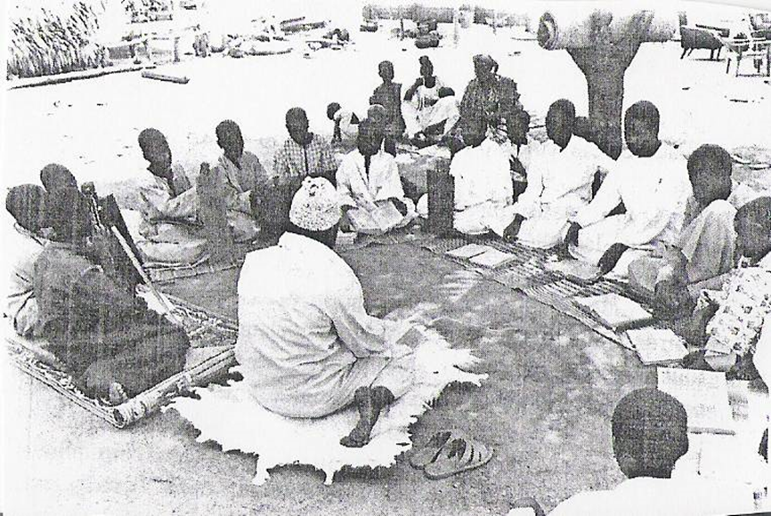
Typologie des écoles islamiques
Les écoles coraniques traditionnelles
Les acteurs : karamoko (enseignant), karamoko den (élève)
Curricula : Coran et disciplines annexes (jurisprudence islamique (fiqh), la théologie (tawhid), la biographie du Prophète (sira), la grammaire (nahw), la conjugaison (safu), etc.

Slide 7
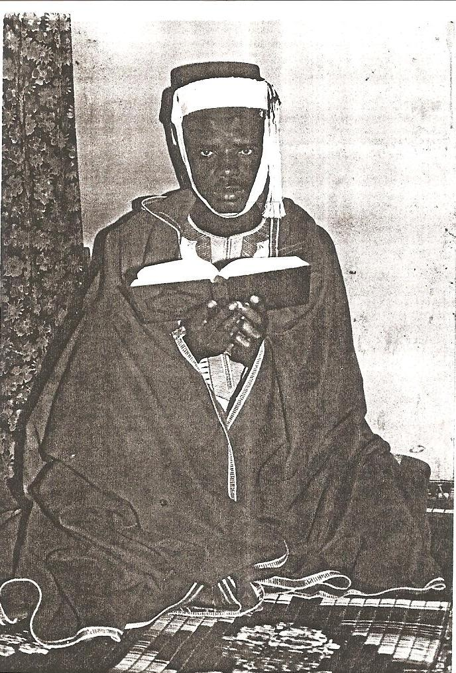
Typologie des écoles islamiques
Les 3 cycles de formation
Walaga kalan ou étude sur la planchette : écriture, lecture et mémorisation de versets coraniques
Kitabou kalan ou étude des kitabs : disciplines annexes du Coran
Jalala Kalan : exégèse du Coran, sanctionné par le titre de Karamoko, l’attribution de l’Isnad et du Turban

Slide 8
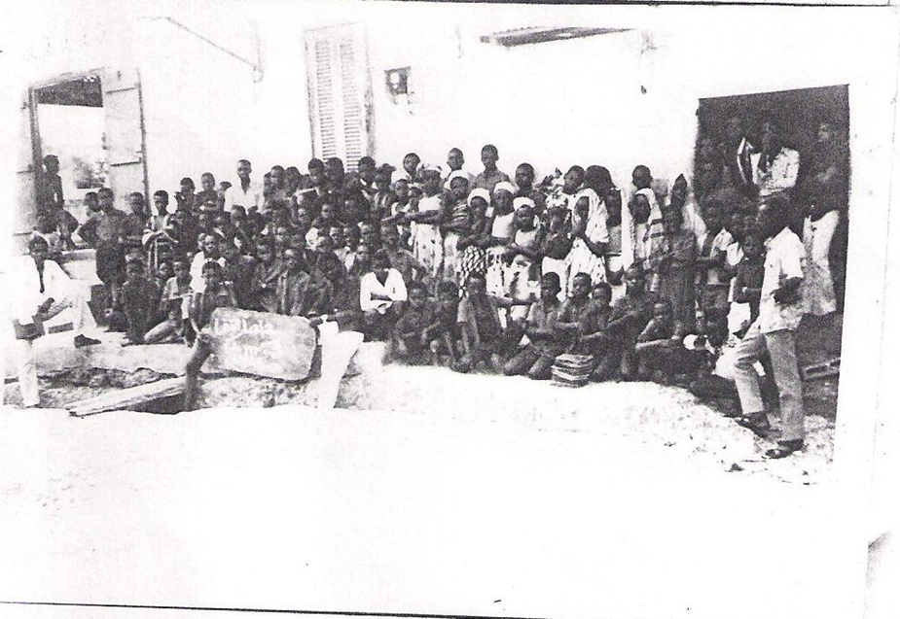
Typologie des écoles islamiques
Les médersas/écoles franco-arabes
Contexte de leur avènement (fin des années 1940) : retour des arabisants, critiques des ordres soufi, diffusion du wahhabisme, etc.
Apparition des écoles islamiques réformées : modernisation du cadre des études, nouvelle approche pédagogique et introduction de nouvelles matières d’enseignement (mathématiques, géographie, etc.)

Slide 9
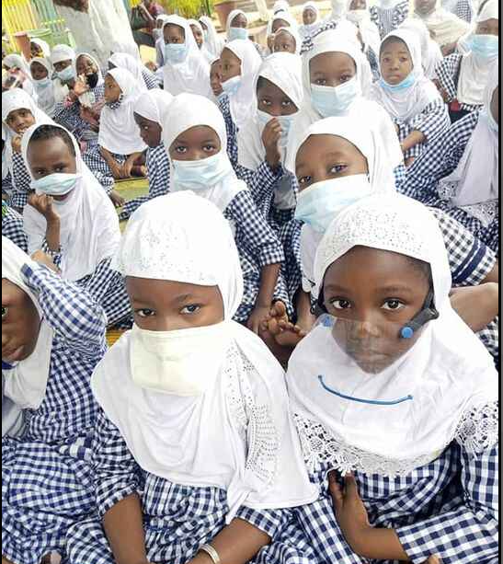
Typologie des écoles islamiques
Les écoles confessionnelles islamiques
Nées de la Convention de 1993
Respect des normes de construction des salles de classes et autres équipements
Curricula adapté au programme de l’éducation nationale avec une infirme marge horaire accordé à l’enseignement religieux et l’arabe
Accord de subvention financière annuelle

Slide 10
Processus de l’intégration des SIE au programme éducatif national
La signature de la Convention sur l’enseignement islamique (1993)
Le projet COPEB à l’Est (Bondoukou)
Lancement du programme d’intégration des écoles coraniques au système éducatif officiel : actions conjointes MEN, Unicef et CIFEC (à partir de 2008)
En 2016, instauration de la politique de la scolarisation obligatoire (PSO)des enfants de 6 à 16 ans (loi numéro 2015-635, 17 septembre 2015

Slide 11
Processus de l’intégration des SIE au programme éducatif national
Remobilisation des structures de promotion des SIE : OEECI, REMCI, UEMCI, UEFAK
Etablissement d’un répertoire des écoles islamiques : 3 416 établissements
Définition des critères d’intégrations des écoles
Infrastructures selon les normes de construction définies par le SAEP
Personnel : enseignants qualifiés
Curricula (avec une marge de temps accordée à l’enseignement du programme officiel)

Slide 12
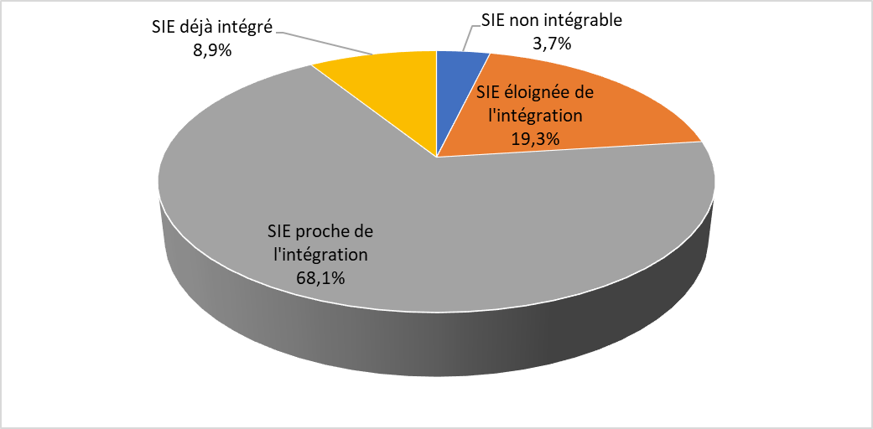
Processus de l’intégration des SIE au programme éducatif national

Slide 13
Tableau récapitulatif des sessions d’évaluation des écoles islamiques
Année de l’évaluation | Structure d’évaluation | Nombre d’écoles islamiques intégrées
2011 | CIFEC | 22
2013 | CAESI | 94
2014 | CAESI | 209
2020 | CNAESI | 547

Slide 14
Les défis à l’intégration des écoles coraniques
1- La pluralité des organisations des écoles coraniques : le choc des ambitions
Leadership islamique
OEECI/COSIM
LECIM/AMSCI
DNECI Iqra/CNI
Chérifla/Ançar Dine

Slide 15
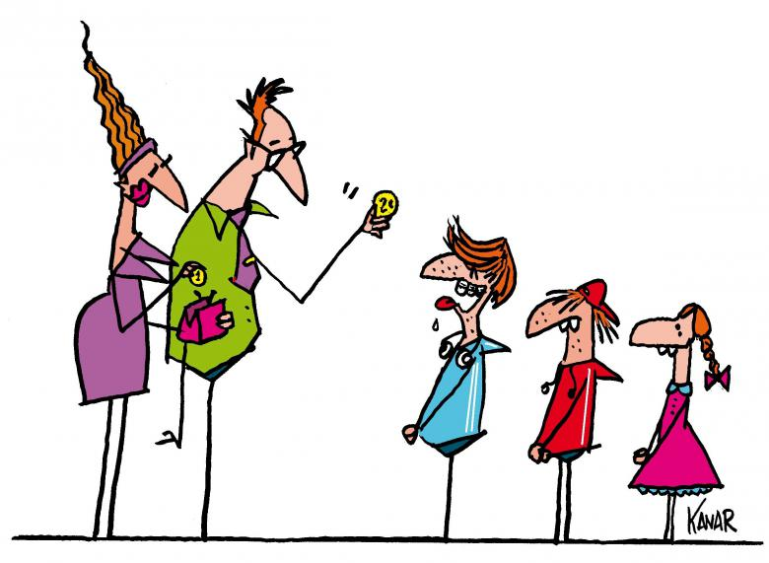
Les défis à l’intégration des écoles coraniques
2- La question de la subvention : ou quand l’aide de l’Etat devient un problème

Slide 16

Les défis à l’intégration des écoles coraniques
3- Le débat de la parité : ou quelle marge horaire à accorder à l’arabe et l’enseignement religieux ?

Slide 17

Les défis à l’intégration des écoles coraniques
4- Les écoles coraniques traditionnelles : les grandes oubliées de la réforme

Slide 18


